Slide 1



Zasady składania ofert w Programie Senior+ Moduł I
Kielce, 24 stycznia 2025 r.
Notes:
1

Slide 2
Celem Programu Senior+ jest wsparcie finansowe j.s.t. w realizacji zadań własnych określonych w ustawie o pomocy społecznej, polegających na tworzeniu dziennych ośrodków wsparcia.
W ramach Modułu I mogą zostać utworzone Dzienne Domy Senior+ oraz Kluby Senior+.
Beneficjenci pośredni Programu | Beneficjenci bezpośredni
J.s.t., na terenie których brak jest ośrodków wsparcia dedykowanych seniorom lub Jednostki posiadające ww. Infrastrukturę. Warunek aplikowania o środki w PW S+: j.s.t. dysponuje aktualną strategią rozwiązywania problemów społecznych/strategią rozwoju, która uwzględnia rozwój tego typu ośrodków. J.s.t. mogą tworzyć ww. placówki samodzielnie, w partnerstwie z podmiotami niepublicznymi, o których mowa w ustawie o pożytku publ. i wolontariacie lub zlecić realizację zadania tym podmiotom w trybie ww. ustawy | Osoby nieaktywne zawodowo w wieku 60+.

Slide 3
W ramach modułu I w edycji 2025, jednostka samorządu terytorialnego może złożyć (jeden raz w roku) 2 oferty dot. utworzenia placówek Senior+.
Oferent w trakcie roku w M. I. może złożyć maks.:
2 oferty dot. utworzenia Dziennych Domów Senior+
lub
2 oferty dot. utworzenia Klubów Senior+
lub
1 ofertę dot. utworzenia Dziennego Domu Senior+
oraz 1 ofertę dot. utworzenia Klubu Senior+
Notes:
KS
3

Slide 4
Zasady finansowania
Montaż finansowy Programu:
  dotacja z Programu – maksymalnie 80%,
  środki własne j.s.t. w Programie – minimum 20%
  Nie jest możliwe zabezpieczenie środków finansowych na wkład własny ze strony innego podmiotu (np. NGO) oraz wkład rzeczowy.
Notes:
KS
5

Slide 5
Zasady finansowania
Moduł I | Zakres | Dzienny Dom Senior + | Klub Senior +
Moduł I | Utworzenie i/lub wyposażenie placówki „Senior +”, w tym: | Jednorazowa, maksymalna kwota dotacji dla zadania w ramach Modułu I wynosi 400 tys. zł | Jednorazowa, maksymalna kwota dotacji dla zadania w ramach Modułu I wynosi 200 tys. zł
Moduł I | UWAGA: W przypadku, gdy budynek nie jest własnością j.s.t, dofinasowanie w ramach modułu I Programu przysługuje jedynie na wyposażenie ośrodka wsparcia. | UWAGA: W przypadku, gdy budynek nie jest własnością j.s.t, dofinasowanie w ramach modułu I Programu przysługuje jedynie na wyposażenie ośrodka wsparcia. | UWAGA: W przypadku, gdy budynek nie jest własnością j.s.t, dofinasowanie w ramach modułu I Programu przysługuje jedynie na wyposażenie ośrodka wsparcia.

Slide 6

WYMAGANIA DOTYCZĄCE
INFRASTRUKTURY TECHNICZNEJ

Slide 7
Tworzenie placówki Senior+
Tworzenie placówki polega na przebudowie lub remoncie, w rozumieniu przepisów ustawy dnia 7 lipca 1994 r. Prawo budowlane (Dz. U. z 2024 r. poz. 725 ze zm.), już istniejących obiektów albo ich części, i realizacji usług w zakresie dostosowanym do potrzeb seniorów.
I. Przebudowa -> program inwestycyjny (Rozporządzenie RM z 2 grudnia 2010 r.
w sprawie szczegółowego sposobu i trybu finansowania inwestycji z budżetu państwa)
II. Remont -> brak programu inwestycyjnego (warunek: placówka dostosowana do potrzeb osób z niepełnosprawnościami)
W obu przypadkach właścicielem nieruchomości musi być j.s.t.

Slide 8

  Budynki należy dostosować do potrzeb osób
  z niepełnosprawnościami – dojście do placówki Senior+ musi być pozbawione barier funkcjonalnych. W przypadku występowania barier (schody) należy wykonać podjazd/pochylnię lub zamontować dźwig.
  Pozbawione barier funkcjonalnych mają być wszystkie pomieszczenia i ciągi komunikacyjne placówki – niezależnie od faktu, czy wśród przyszłych beneficjentów znajdą się osoby
  z dysfunkcją ruchu czy też nie.
Notes:
KS
8

Slide 9

Pomieszczenia pobytu Seniorów tworzone w ramach Programu, mają mieć dostęp do światła dziennego i posiadać okna w liczbie i wielkości proporcjonalnej do powierzchni użytkowej placówki – stosownie
do zapisów Rozporządzenia Ministra Infrastruktury z 2.12.2010 r.
w sprawie warunków technicznych, jakim powinny odpowiadać budynki
i ich usytuowanie.

Slide 10
  Pomieszczenia w placówce Senior+ muszą znajdować się w obrębie jednego budynku i być usytuowane w bezpośrednim sąsiedztwie. Niedopuszczalnym jest aby pomieszczenia placówki były rozproszone
  w obiekcie w obrębie kilku skrzydeł lub na różnych kondygnacjach;
  Pomieszczenia w placówce Senior+ nie mogą być współdzielone – wszystkie pomieszczenia placówki mają być dostępne dla seniorów
  w godzinach pracy placówki. Nie dopuszcza się uwzględniania
  w podstawowym standardzie oferty pomieszczeń, które w tym samym czasie wykorzystywane są na cele świetlic, szkół i in. klubów.
Notes:
KS
10

Slide 11

  Planowane do zakupu wyposażenie musi być nowe – aby jak najdłużej służyło beneficjentom, gdyż w module II nie dopuszcza się zakupu wyposażenia obiektu (mebli, agd itd.);
  Powierzchnia użytkowa przypadająca
na jednego beneficjenta placówki to 5m2;
  W budynku, w którym znajdują się inne podmioty poza ośrodkiem wsparcia „Senior+” nie można remontować dachu - jest to wydatek niekwalifikowany. Podobnie niekwalifikowalne
  są prace związane z rozbudową, dobudową, nadbudową.
Notes:
KS
11

Slide 12
Minimalny standard pomieszczeń Dziennego Domu Senior+:
  1 pomieszczenie ogólnodostępne wyposażone w stoły i krzesła (lub kanapy fotele) pełniące funkcji sali spotkań, jadalni;
  pomieszczenie albo pomieszczenia kuchenne lub aneks kuchenny (w ofercie należy skonkretyzować: kuchnia czy aneks), wyposażone w sprzęty, urządzenia
  i naczynia do przygotowania i spożycia posiłku;
  1 pomieszczenie do utrzymania lub zwiększenia aktywności ruchowej lub kinezyterapii wyposażone w podstawowy sprzęt, odpowiedni do potrzeb i sprawności seniorów;
  pomieszczenie pełniące funkcję szatni dla seniorów z indywidualnymi szafkami;
  łazienka wyposażona w 2 toalety (dla kobiet i mężczyzn), umywalkę i prysznic
  z krzesełkiem, uchwytem pod prysznicem;

Slide 13
Podwyższony standard Dziennego Domu Senior+
(fakultatywny – dodatkowo punktowany na etapie oceny wojewódzkiej):
  1 pomieszczenie klubowe z biblioteczką i prasą, wyposażone w sprzęt RTV, komputer z dostępem do Internetu, kanapy i fotele,
  pomieszczenie do odpoczynku z miejscami do leżenia,
  1 pomieszczenie do terapii indywidualnej lub poradnictwa rozumianego jako szeroko pojęta praca socjalna,
  wydzielone miejsce na pralkę i odpowiednio wyposażone miejsce do prasowania.,
  pokój zabiegowo-pielęgniarski.

Slide 14
Minimalny standard dla Klubu Senior+:
  pomieszczenie ogólnodostępne wyposażone w stoły i krzesła (lub kanapy i fotele) pełniące funkcję sali spotkań,
  pomieszczenie albo pomieszczenia kuchenne lub aneks kuchenny, wyposażone w sprzęty, urządzenia i naczynia do przygotowania i spożycia posiłku,
  łazienka wyposażona w 2 toalety (dla kobiet i mężczyzn) i umywalkę,
  wydzielone miejsce pełniące funkcję szatni dla seniorów.

Slide 15
Podwyższony standard Klubu Senior+
(fakultatywny – dodatkowo punktowany na etapie oceny wojewódzkiej):
  pomieszczenie do zajęć rehabilitacyjno-ruchowych wyposażone
  w drabinki, materace oraz inne niezbędne wyposażenie stosownie do wieku uczestników
  pomieszczenie klubowe wyposażone w sprzęt RTV, komputer
z dostępem do Internetu, kanapy i fotele
  łazienkę wyposażoną w prysznic z krzesełkiem oraz uchwyty pod prysznicem.

Slide 16

Kompletowanie dokumentacji ofertowej

Slide 17
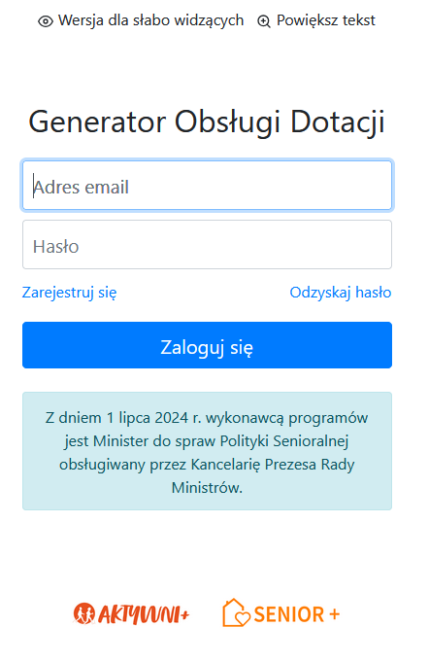
Krok 1: Ofertę należy wypełnić w Generatorze Obsługi Dotacji (GOD), załączyć do niej wymagane załączniki i przesłać za pośrednictwem GOD. Generator dostępny jest na stronie: www.generator.senior.gov.pl

Slide 18

Po uzupełnieniu oferty, dodaniu wymaganych załączników, jej weryfikacji oraz wysłaniu przez oferenta (za pomocą przycisku „złóż ofertę”), system zapisuje ofertę w bazie danych, a użytkownik może zapisać ofertę w formacie PDF i ją wydrukować.
Złożona w GOD oferta automatycznie otrzymuje unikalny numer, którym należy
się posługiwać w kontaktach z urzędem wojewódzkim.
Proces składania oferty składa się z następujących kroków:
wypełnienia wszystkich pól oferty oraz dodania wymaganych załączników;
złożenia oferty w Generatorze Obsługi Dotacji – za pomocą przycisku „złóż ofertę”;
zapisania złożonej oferty w formacie PDF wraz z załącznikami;
Wydrukowania oferty wraz z załącznikami
Złożenia pieczęci i podpisów na dokumentacji (oferta +załączniki) przez osoby uprawnione;
Zeskanowania podpisanej dokumentacji
Notes:
KO
18

Slide 19
7. podpisania oferty kwalifikowalnym podpisem elektronicznym przez osoby upoważnione do reprezentowania jednostki samorządu terytorialnego i – kontrasygnowania przez skarbnika, wraz z wymaganymi załącznikami;
UWAGA: w przypadku braku możliwości złożenia na dokumentach dwóch podpisów elektronicznych dopuszcza się załączenie zeskanowanej dokumentacji opatrzonej podpisami tradycyjnymi osób uprawnionych do złożenia oferty i przesłanie jej za pośrednictwem ePUAP z podpisem elektronicznym Wójta/Burmistrza/Prezydenta/Starosty/ Marszałka Woj.
5. złożenia oferty w wersji elektronicznej do ŚUW za pośrednictwem platformy ePUAP w terminie do 24 stycznia 2025 roku do godz. 24.00.
Notes:
KO
18

Slide 20
Załączniki do oferty w Module I:
01
Oświadczenie o kwalifikowalności VAT (dostępne na stronie ŚUW -> Polityka Społeczna -> Program Senior+ edycja 2025 (dostępne w zakłace Senior+)
Tabela w układzie paragrafowym – dodatowy załącznik wymagany przez Wojewodę Świętokrzyskiego (dostępna na stronie ŚUW -> Polityka Społeczna -> Program Senior+ edycja 2025
02
Notes:
KO
19

Slide 21
03
Program inwestycyjny
Jeśli oferent realizuje przebudowę do oferty należy dołączyć program inwestycyjny.
Wzorzec Programu inwestycyjnego zawierający instrukcję jego wypełnienia oraz formularz PB-5 dostępny na stronie ŚUW -> Polityka Społeczna -> Program Senior+ edycja 2025
01
02
Notes:
KO
20

Slide 22
04
Druk PB-5 – oświadczenie o prawie do dysponowania nieruchomością na cele budowlane
Obowiązkowy załącznik do oferty w sytuacji, gdy:
Oferent realizuje przebudowę – wówczas PB-5 jest załącznikiem do programu inwestycji;
Oferent realizuje remont – wówczas PB-5 stanowi potwierdzenie, że oferent jest uprawniony do realizacji prac remontowych, z uwagi na prawo do dysponowania nieruchomością;
W przypadku gdy oferent jest właścicielem nieruchomości ale planuje jedynie zakup wyposażenia do placówki, do oferty również należy załączyć PB-5.
Formularz PB-5 dostępny na stronie ŚUW -> Polityka Społeczna -> Program Senior+ edycja 2025
01
02
Notes:
KO
20

Slide 23
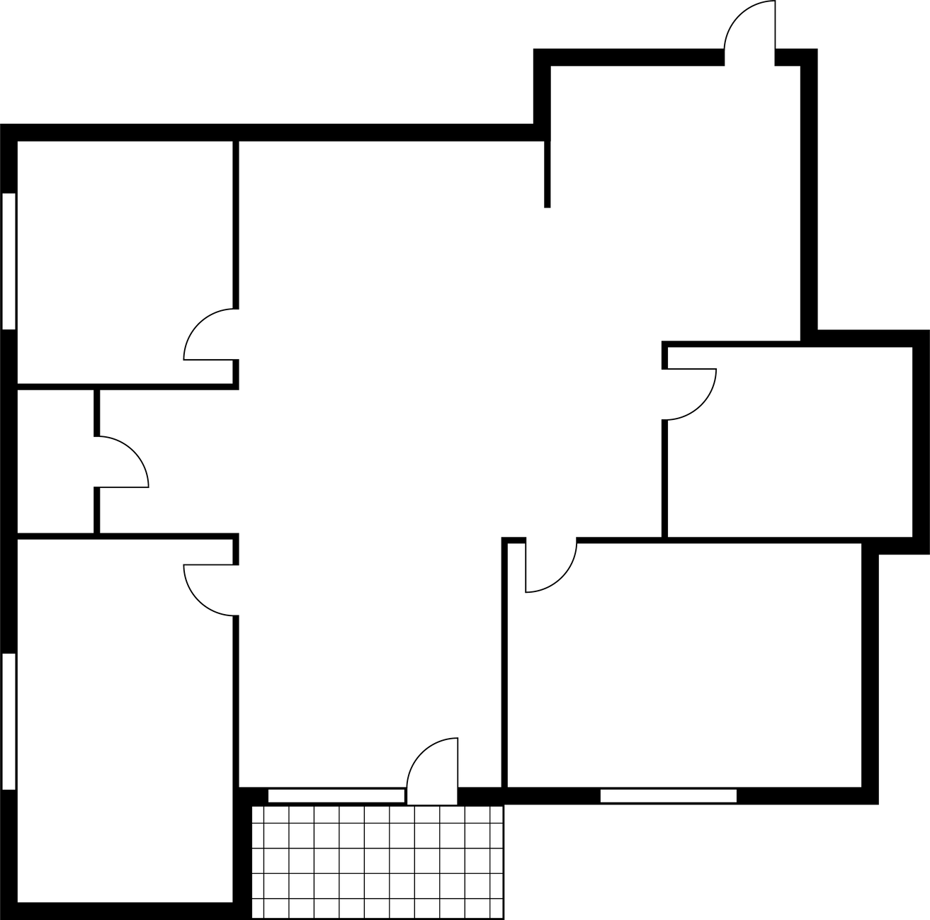
05
Rzut budynku z oznaczeniem pomieszczeń przeznaczonych na placówkę Senior+ (nazwy pomieszczeń) i ich metrażu
– dotyczy wszystkich ofert składanych w ramach modułu I
01
UWAGA: budynek i pomieszczenia na rzucie dedykowane placówce mają być oznaczone w sposób umozliwiający ich identyfikację wraz ze wskazaniem ich metrażu oraz określeniem kondygnacji, na której znajdują się pomieszczenia planowane do zagospodarowania w ramach PW S+.
Rzut pomieszczeń może zostać wykonany odręcznie z zachowaniem ww. wymogów.
Notes:
KO
21

Slide 24
Pełnomocnictwo do złożenia oferty w imieniu oferenta,
w przypadku podpisywania oferty przez inne osoby - wskazane przez organy właściwe do jej złożenia (upoważnione przez organ wykonawczy j.s.t. oraz Skarbnika Gminy/Powiatu). Wymagane również gdy ofertę składają Zastępcy osób uprawnionych do złożenia oferty;
01
06
07
Umowę o partnerstwie - w przypadku składania oferty w partnerstwie z podmiotami wymienionymi w art. 3 ust. 2 i 3 ustawy o dz.p.p. i o wolontariacie;
06
Umowę najmu/dzierżawy budynku – w sytuacji, gdy oferent
w ramach Programu Senior+ nie jest właścicielem obiektu i planuje jedynie wyposażenie placówki pod warunkiem, że pomieszczenia i obiekt spełniają standardy lokalowe wynikające z PW Senior+ na lata 2021-2025
08
Notes:
KO
22

Slide 25
Uwaga!
Przed przystąpieniem do wypełnienia oferty w GOD należy wnikliwie zapoznać się z:
  Ogłoszeniem o konkursie - Biuletyn Informacji Publicznej KPRM-> Ogłoszenia i komunikaty
  Programem Wieloletnim „Senior+” na lata 2021-2025 (M.P. 2021, poz. 10);
Notes:
KO
24

Slide 26

Obowiązki j.s.t. na etapie realizacji zadania

Slide 27

Realizacja obowiązków informacyjnych przez beneficjentów dotacji finansowanych z budżetu państwa
Jednostki samorządu terytorialnego są również zobowiązane do wypełniania obowiązków informacyjnych, które zostały określone
w Rozporządzeniu Rady Ministrów z dnia 7 maja 2021 r. w sprawie określenia działań informacyjnych podejmowanych przez podmioty realizujące zadania finansowane lub dofinansowane z budżetu państwa lub z państwowych funduszy celowych (Dz. U. 2021, poz. 953 ze zm).
Notes:
GT
26

Slide 28
Obowiązki informacyjne beneficjenta:
1. zamieszczenie tablicy informacyjnej w przypadku realizacji projektów w zakresie infrastruktury, prac budowlanych (na etapie rozpoczęcia prac budowlanych) lub zakupu środków trwałych (14 dni od dokonania zakupu środków trwałych);
2. zamieszczenie stosownej informacji o dofinansowaniu wszystkich projektów na swojej stronie internetowej (terminy analogiczne jak w punkcie 1).
Wzory tablic i wytyczne ich stosowania: Kancelaria Prezesa Rady Ministrów - >
Co robimy ->Działania informacyjne
Jest to koszt kwalifikowany i podlega uwzględnieniu w kosztorysie.
Notes:
GT
27

Slide 29
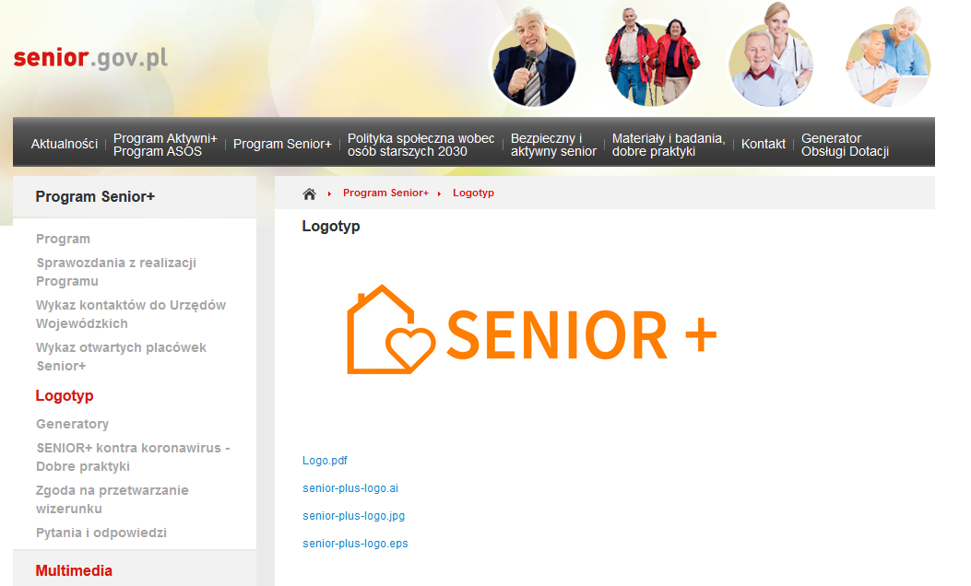
Zleceniobiorca zobowiązuje się
do umieszczania logo Programu
na wszystkich materiałach,
w szczególności promocyjnych, informacyjnych, szkoleniowych
i edukacyjnych, dotyczących realizowanego zadania, proporcjonalnie do wielkości innych oznaczeń, w sposób zapewniający jego dobrą widoczność.

Slide 30

Zgłoszenie placówki Senior+ do Powiatowego Inspektora Sanitarnego
  W okresie bezpośrednio poprzedzającym uruchomienie placówki Senior+
  (jeszcze w trakcie Modułu I), zapewniającej stałe wyżywienie beneficjentom, Zleceniobiorca jako podmiot odpowiedzialny za prowadzenie zakładu żywienia zbiorowego typu zamkniętego w rozumieniu przepisów prawa żywnościowego i bezpieczeństwo wprowadzanej do obrotu żywności, jest zobowiązany zgodnie z art. 64 ust. 1 ustawy z dnia 25 sierpnia 2006 r. o bezpieczeństwie żywności i żywienia (Dz.U. z 2022 r. poz. 2132 ze zm.) do złożenia stosownego wniosku o zatwierdzenie zakładu i wpis do rejestru zakładów działających na rynku. Obowiązkowi podlegają zarówno Dzienne Domy Senior+ jak i Kluby Senior+
  Kluby Senior+ - posiada pomieszczenie kuchenne i zapewnia możliwość przyrządzania posiłków przez beneficjentów;
  Dzienne Domy Senior+ - są zobligowana do zapewnienia min. jednego posiłku, w tym gorącego (na miejscu/catering).
Notes:
GT
29

Slide 31
W końcowym etapie realizacji Modułu I:
1
Przyjęcie wymaganych programem aktów prawa miejscowego:
  uchwały o utworzeniu placówki (wymagana niezależnie od tego czy ma być
  to odrębna jednostka budżetowa czy funkcjonująca w strukturze innej JOPS);
  uchwały o odpłatności beneficjentów (zwolnienie z opłat tylko w zakresie wynikającym z art. 97 ust. 1 u. o p. społ.)
  określenie kryteriów uczestnictwa seniorów oraz zakresu działania ośrodka wsparcia
2
Rekrutacja i zatrudnienie kadry – (zgodnie z wymaganiami wynikającymi
z Programu)
3
Rekrutacja i nadanie uprawnień do korzystania z placówek beneficjentom
Notes:
GT
30

Slide 32
Trwałość Projektu
Na etapie końcowym realizacji Modułu I j.s.t jest zobowiązana podjąć działania formalno-prawne i organizacyjne w celu uruchomienia placówki Senior+. Niezależnie od tego, czy j.s.t. zamierza aplikować o środki w ramach Modułu II Programu, jest ona zobligowana
do uruchomienia placówki po zakończeniu Modułu I i utrzymania trwałości realizacji zadania przez okres 3 lat, licząc od dnia następującego po dniu zakończenia realizacji zadania w ramach Modułu I (!).

Slide 33
Przydatne strony internetowe
  W celu weryfikacji prawidłowości podejmowanych działań, rozwiania wątpliwości dotyczących realizacji Programu zalecamy monitorowanie stron internetowych poświęconych Programowi, takich jak:
  strona internetowa ŚUW – zakładka Senior+ oraz aktualności: https://www.kielce.uw.gov.pl/pl/urzad/polityka-spoleczna/program-rzadowy-senior/edycja-2025/29072,Ogloszenie-o-otwartym-konkursie-ofert-Senior-edycja-2025.html
  Strona kancelarii Prezesa Rady Ministrów: https://www.gov.pl/web/premier/ogloszenie-o-otwartym-konkursie-ofert-w-ramach-programu-wieloletniego-senior-na-lata-2021-2025-edycja-2025
Notes:
GT
32

Slide 34
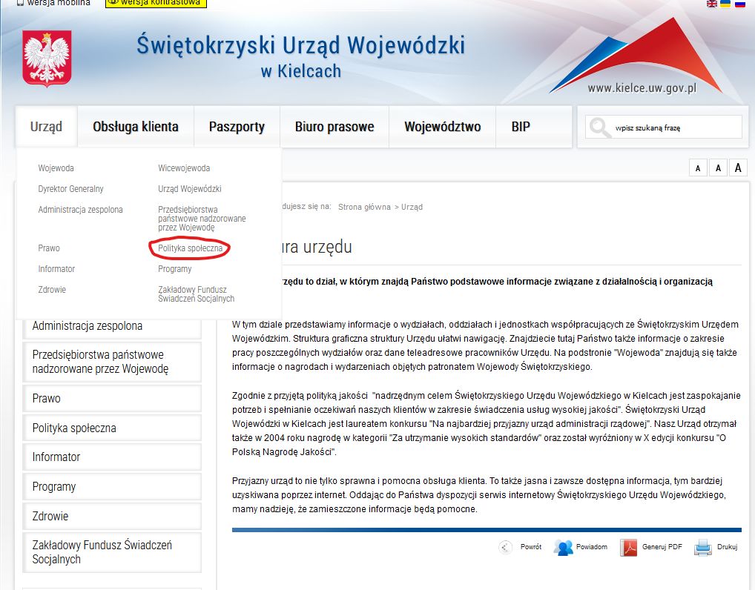
Notes:
GT
32

Slide 35
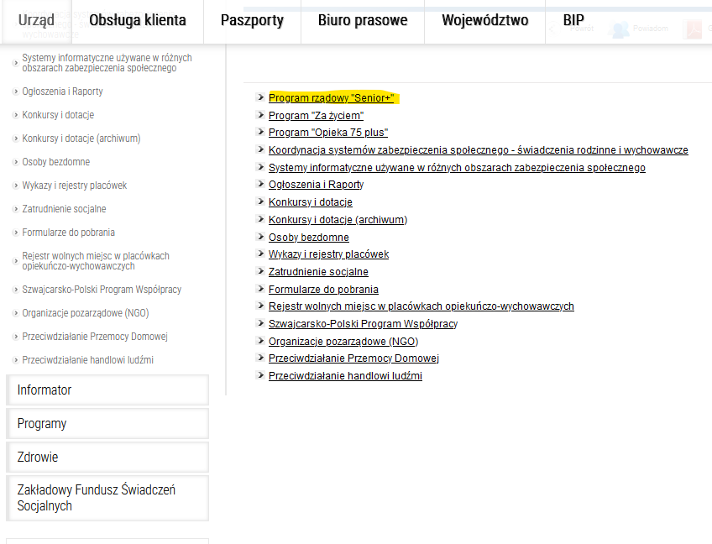
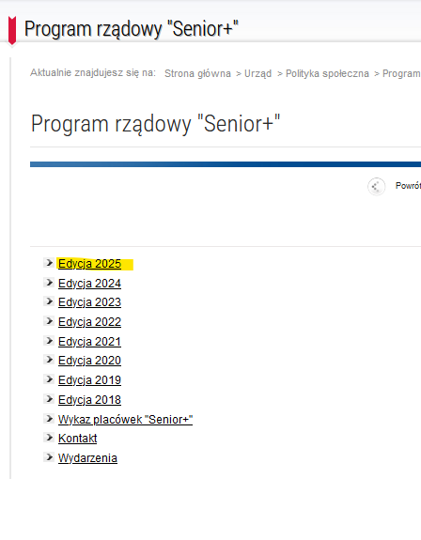
Notes:
GT
32

Slide 36
Kontakt ws. Programu Senior+ - Świętokrzyski Urząd Wojewódzki
Pracownicy Oddziału ds. Informatyzacji i Spraw Społecznych Wydziału Polityki Społecznej
i Zdrowia ŚUW – piętro VI, pok. 639, 607, bud A
  Michał Siwierski – kierownik oddziału – tel. 41 342 19 51, wps59@kielce.uw.gov.pl
  Kamila Sokołowska – inspektor wojewódzki – tel. 41 342 16 05, wps56@kielce.uw.gov.pl
  Anna Korcipa – starszy inspektor wojewódzki - 41 342 11-85, bzfe36@kielce.uw.gov.pl
  Kamila Odzimkowska - inspektor wojewódzki - 41 342 19-49, wps62@kielce.uw.gov.pl

Slide 37

Dziękujemy za uwagę
Wydział Polityki Społecznej i Zdrowia

